Slide 1
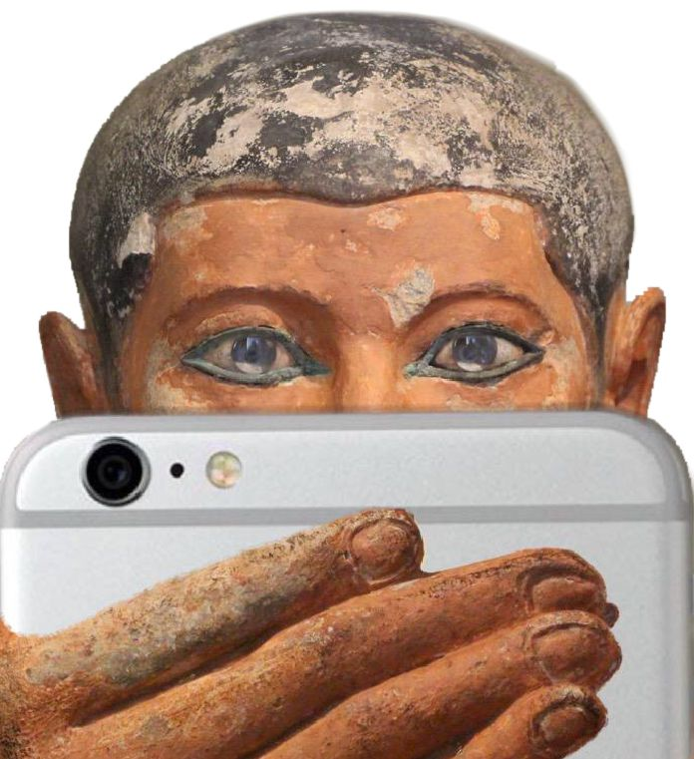
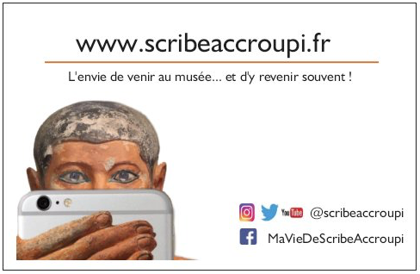


Slide 2
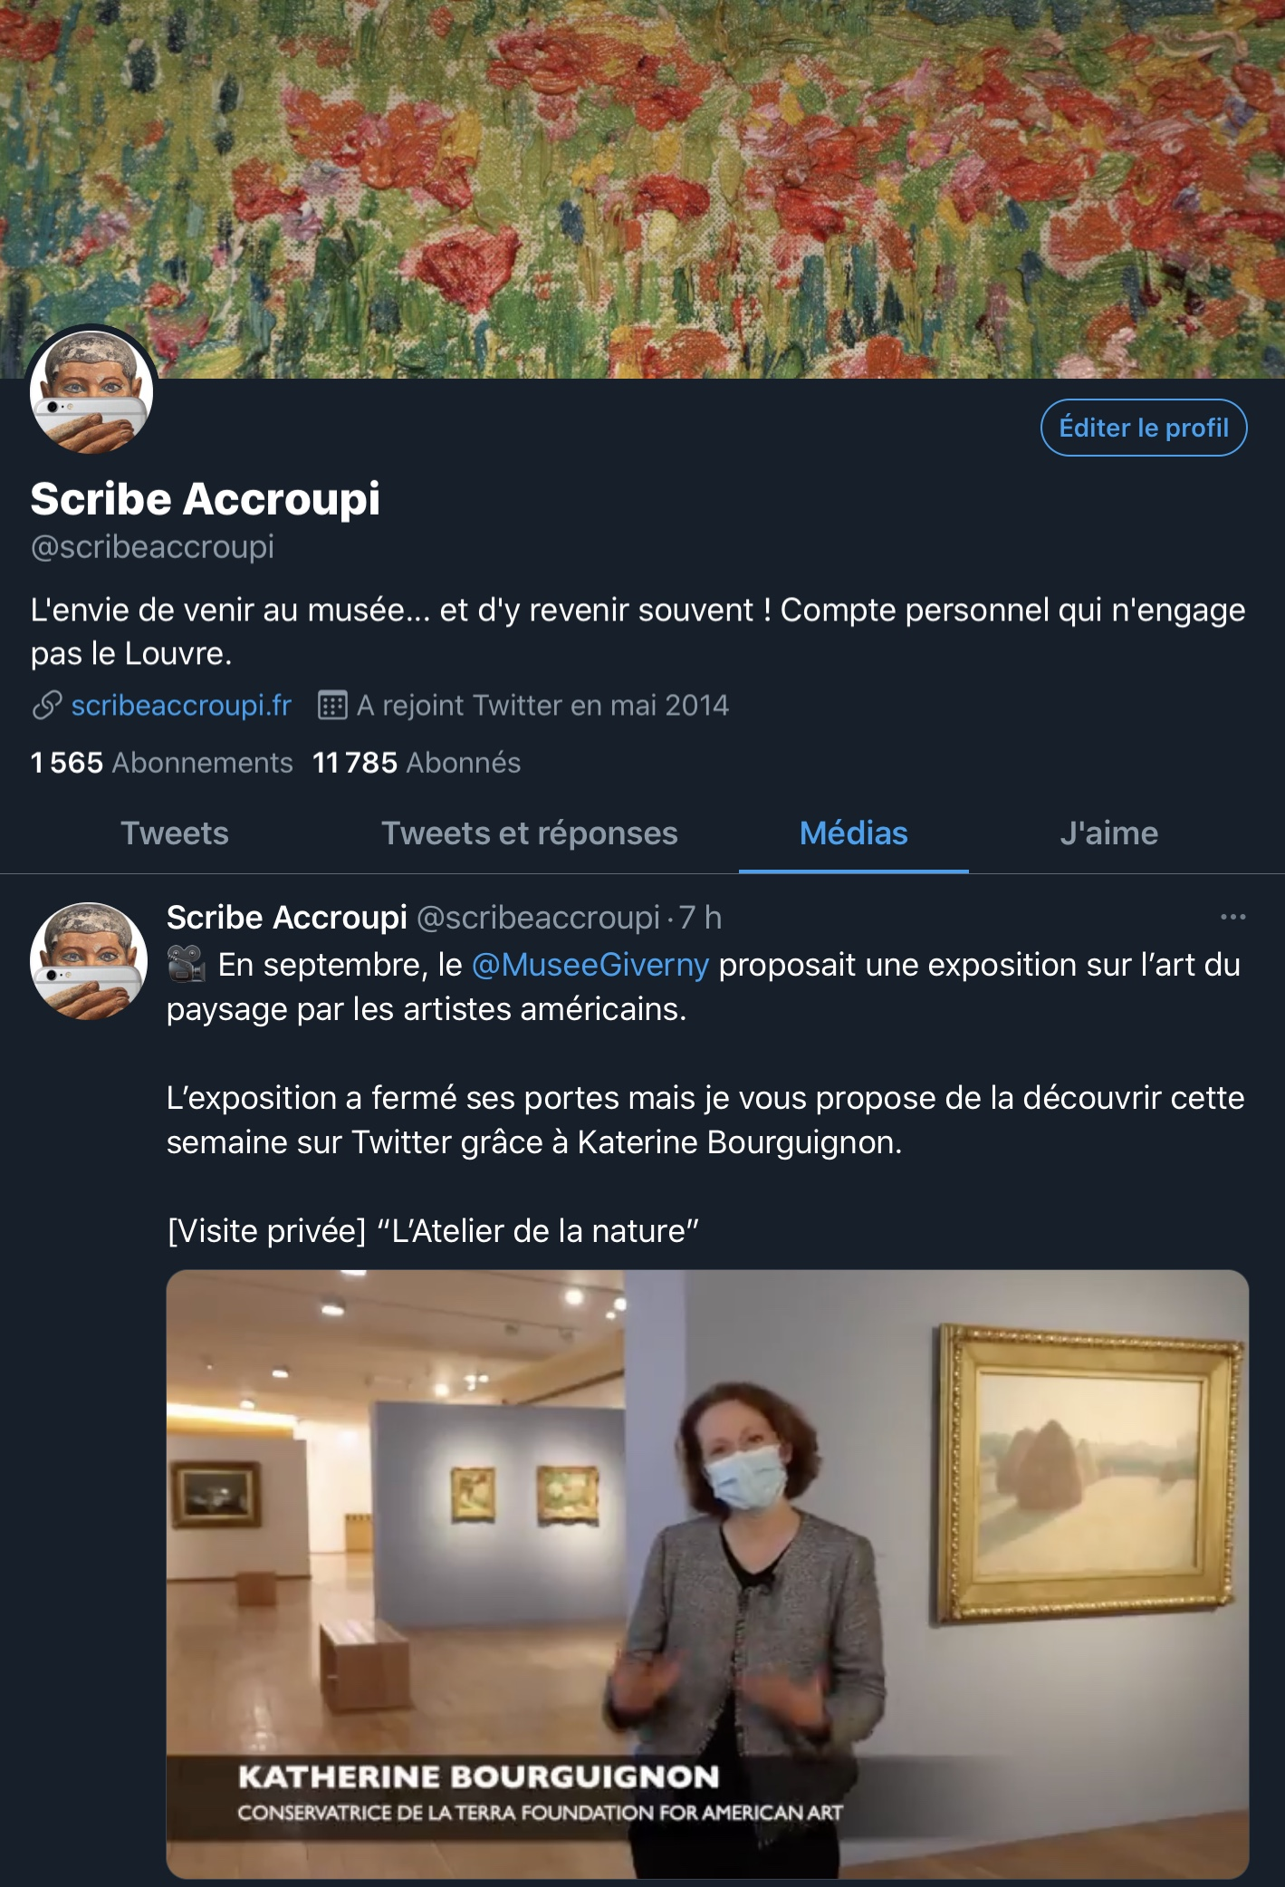
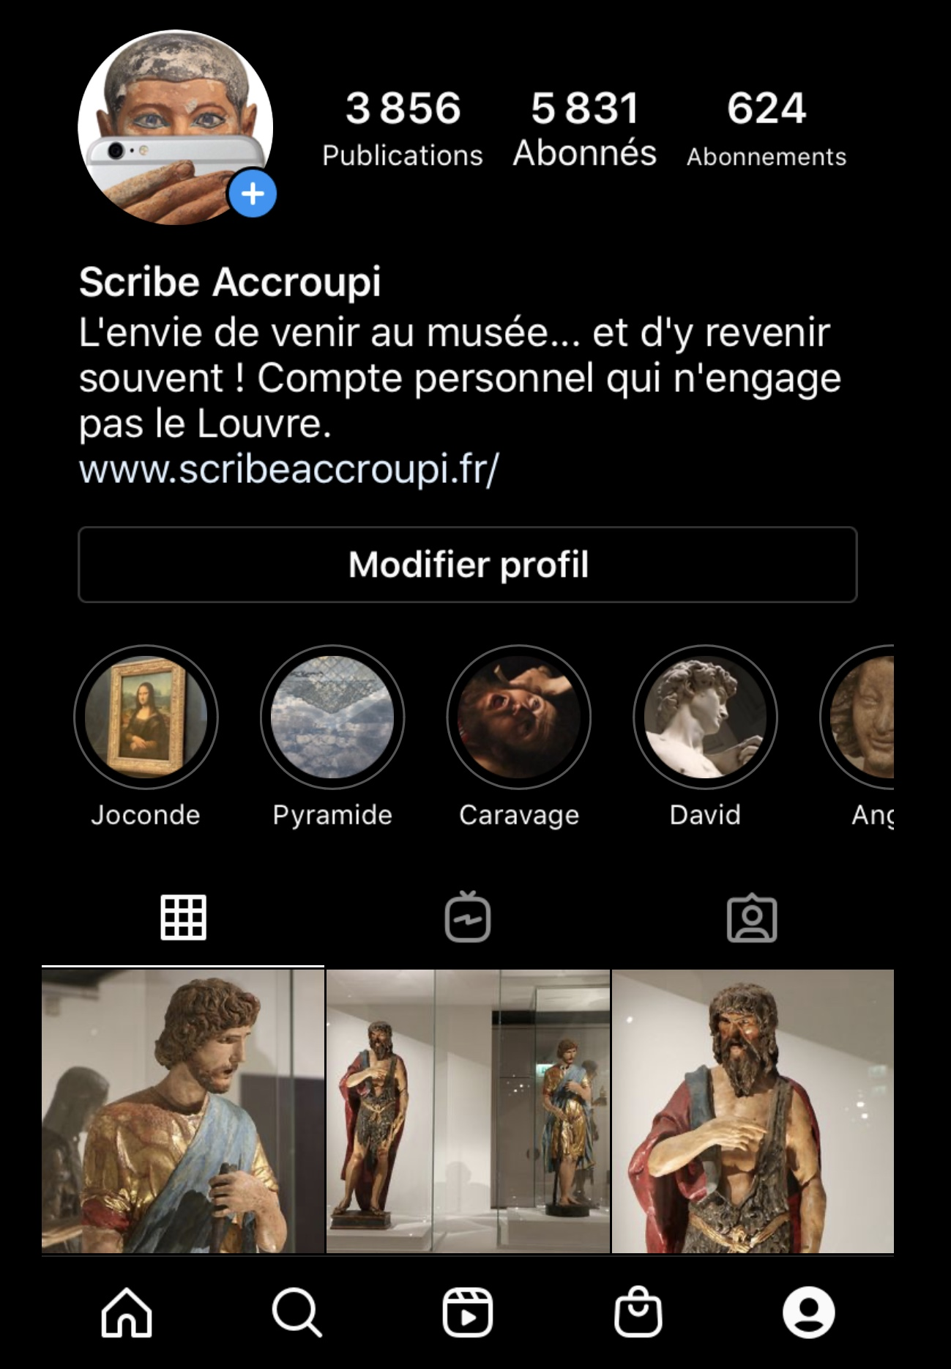


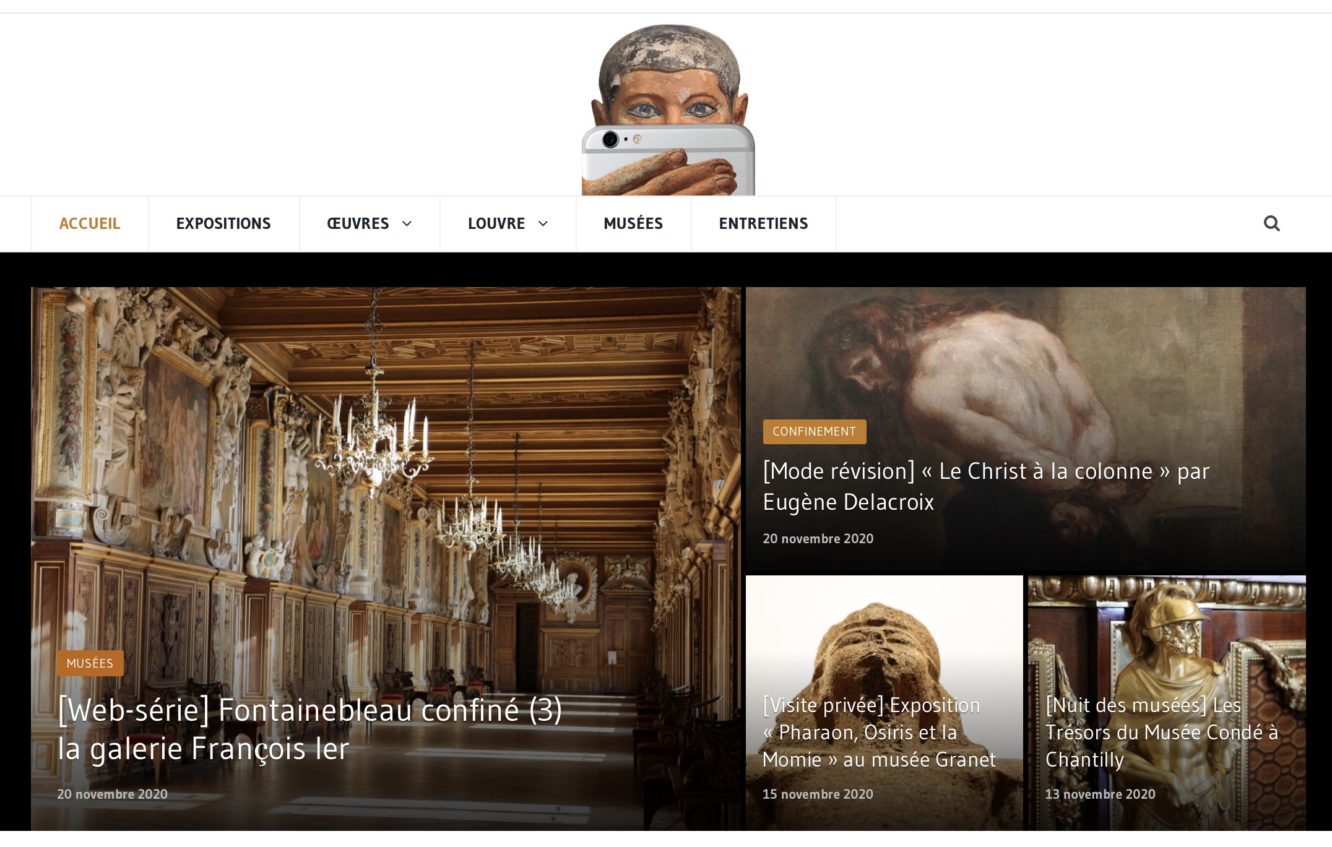
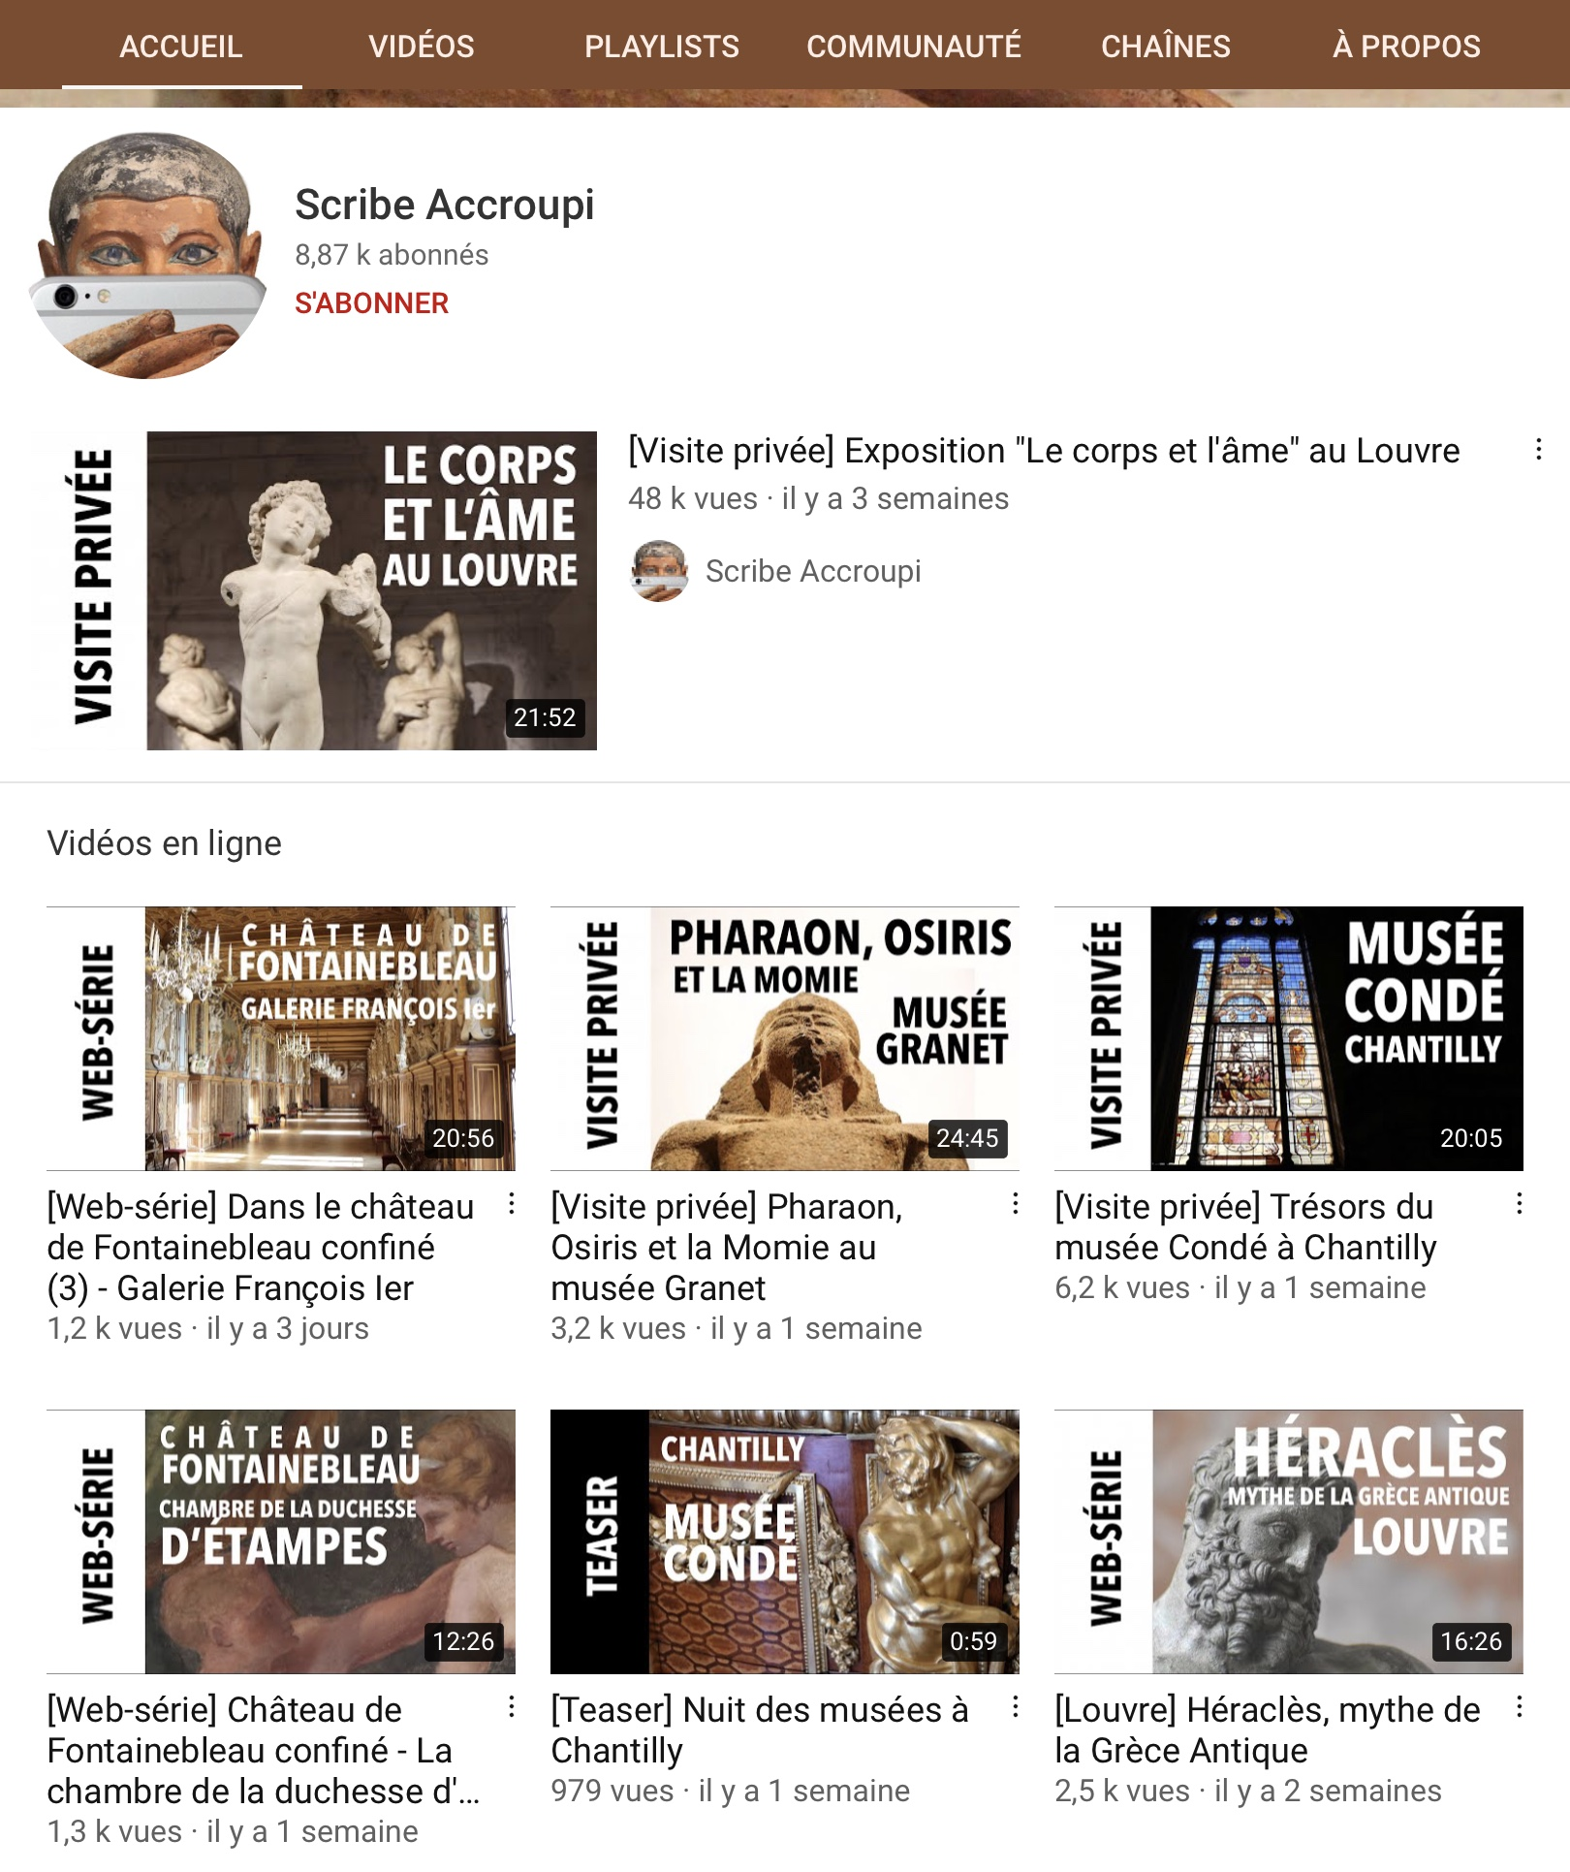
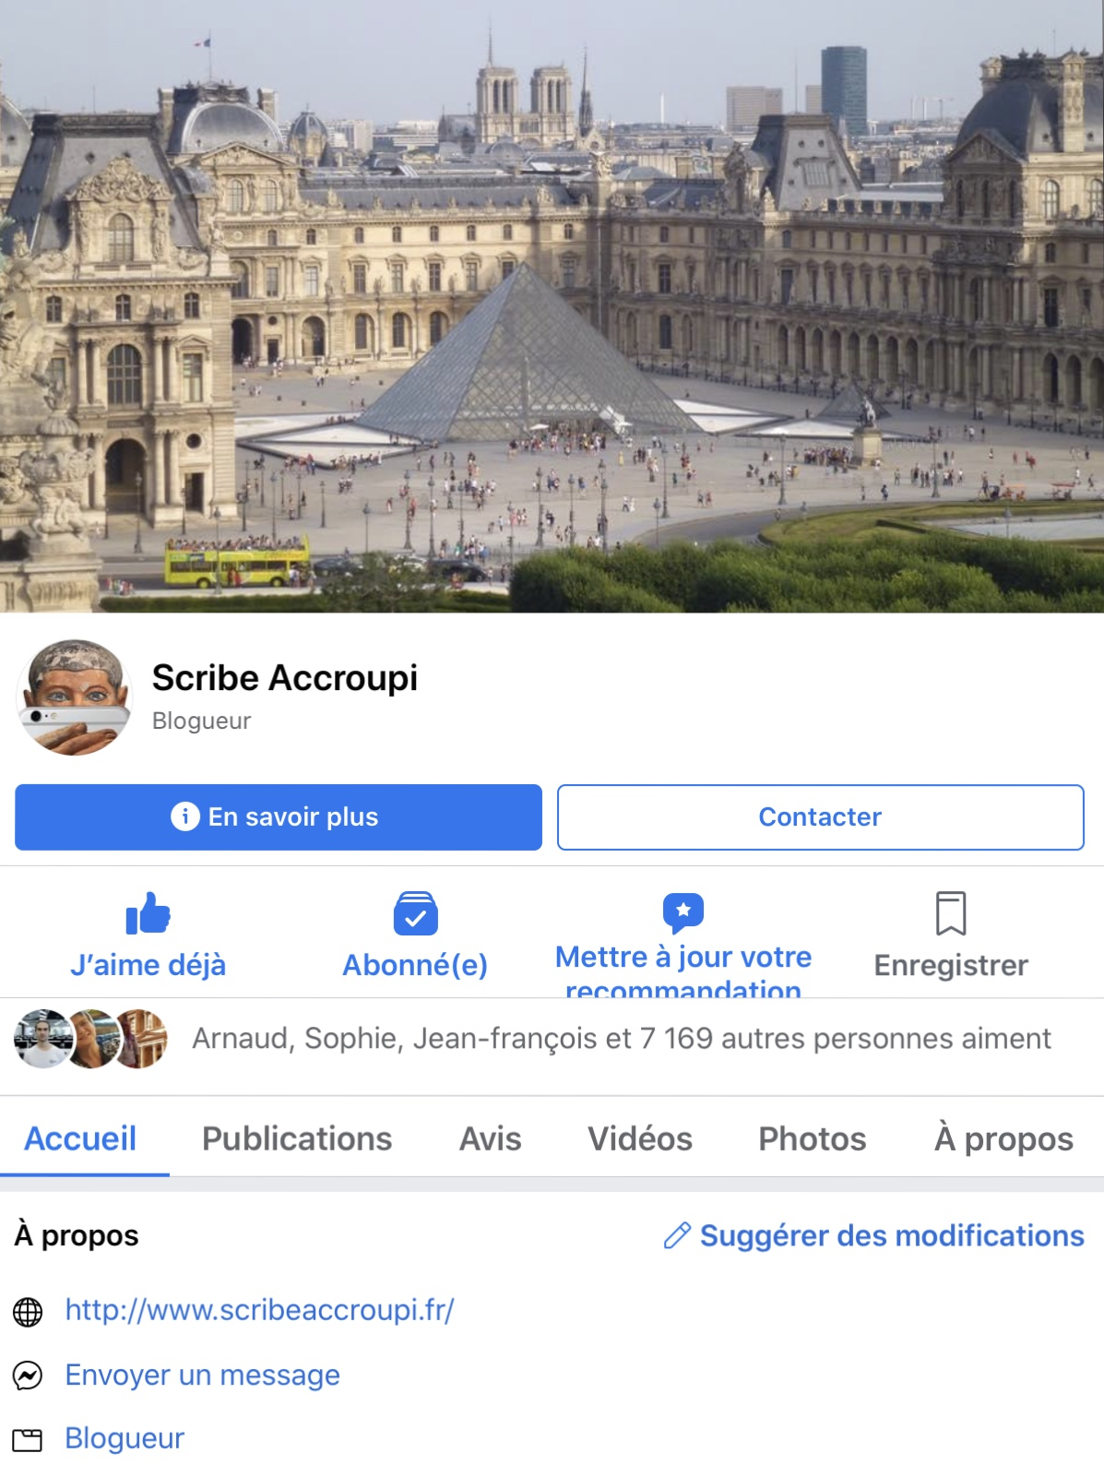


[ Accroupi sur le web depuis 2004 ]

Slide 3
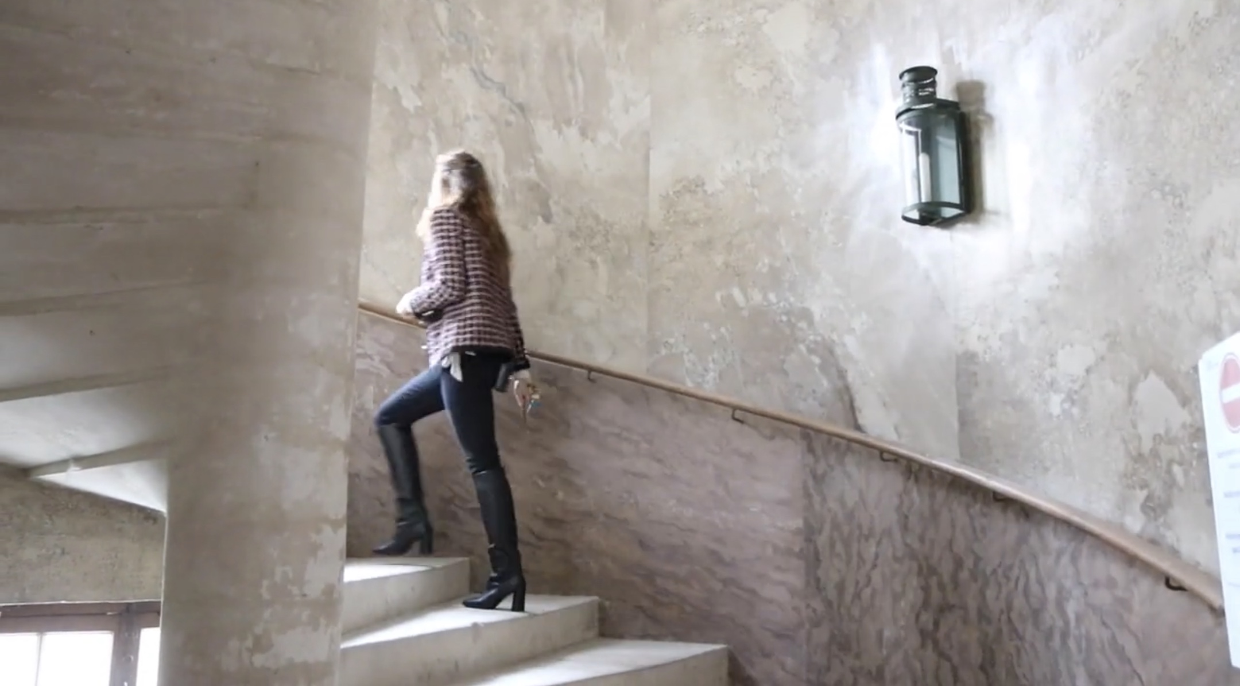
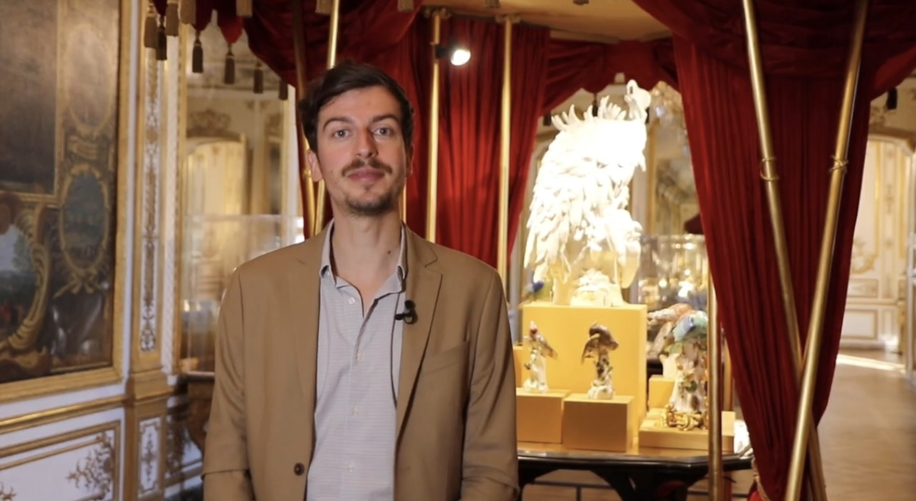
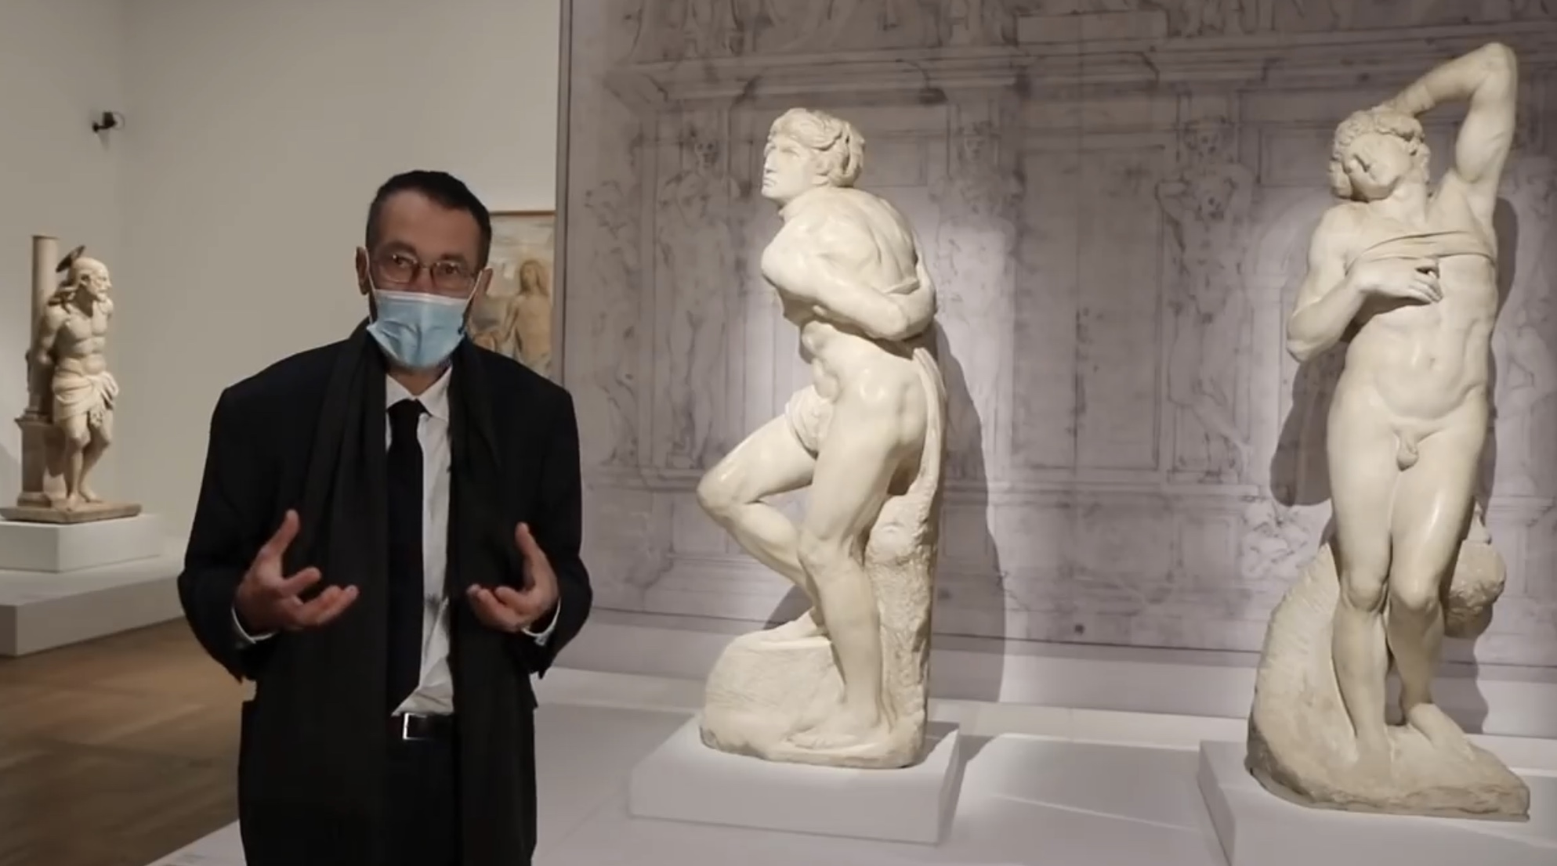
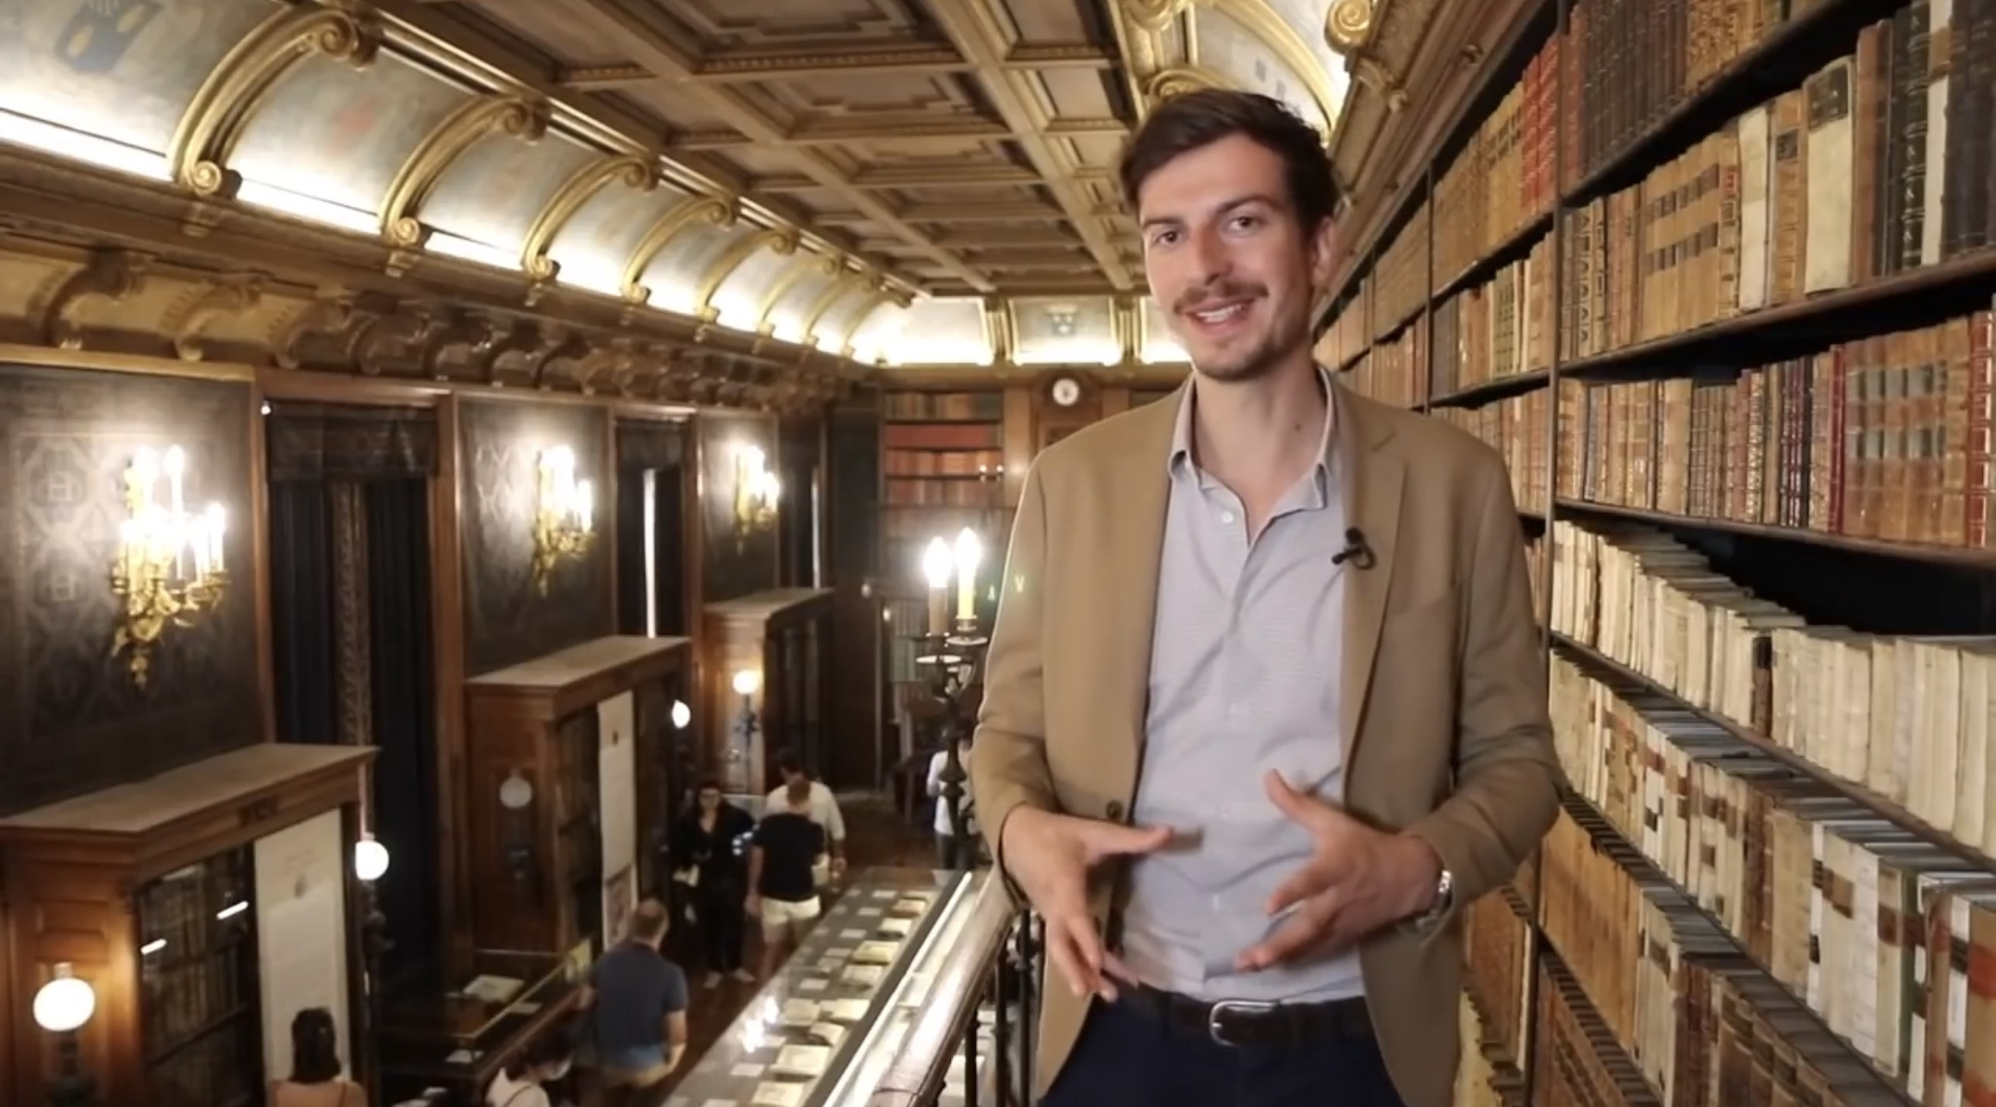
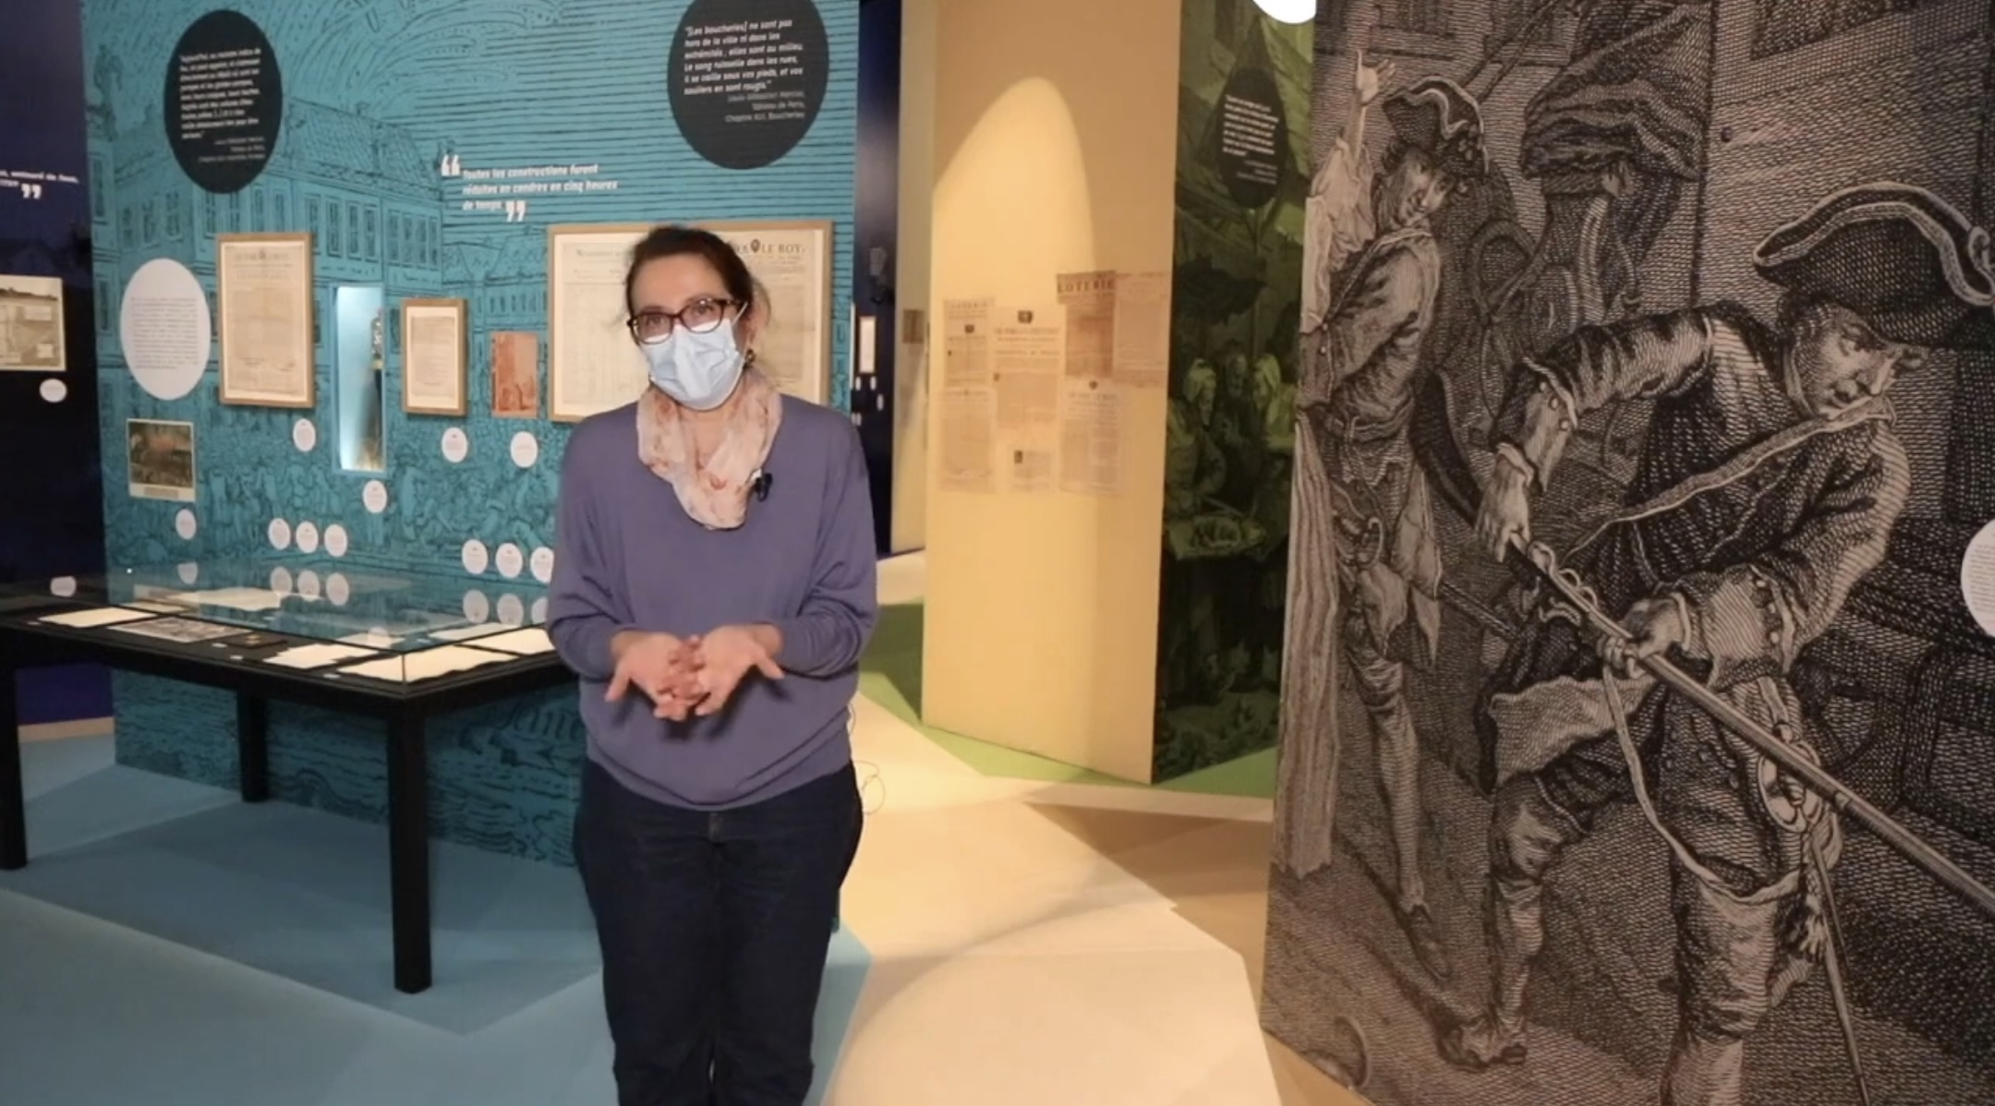
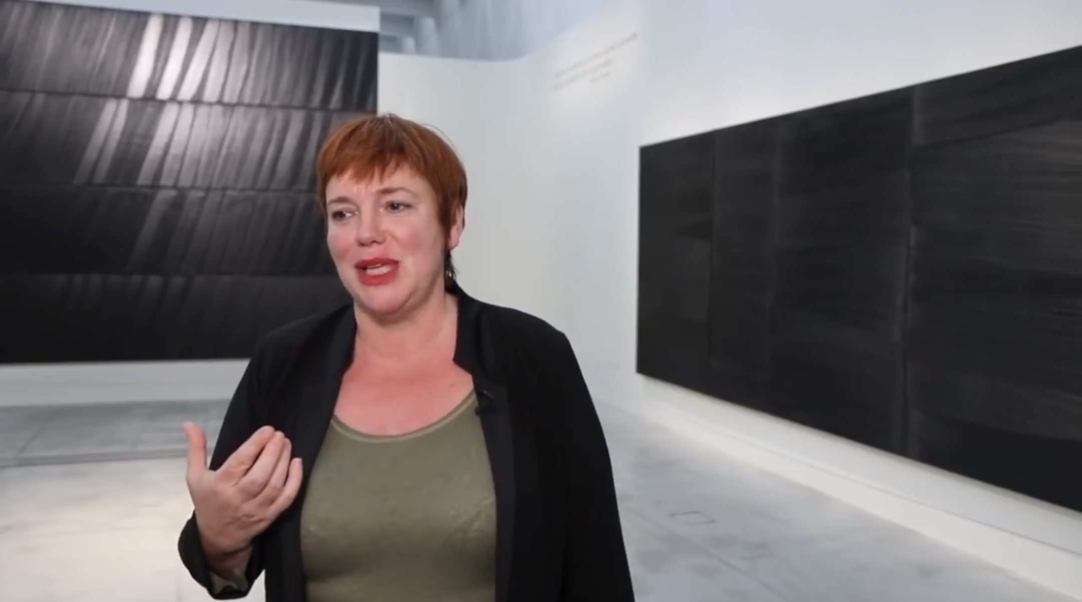
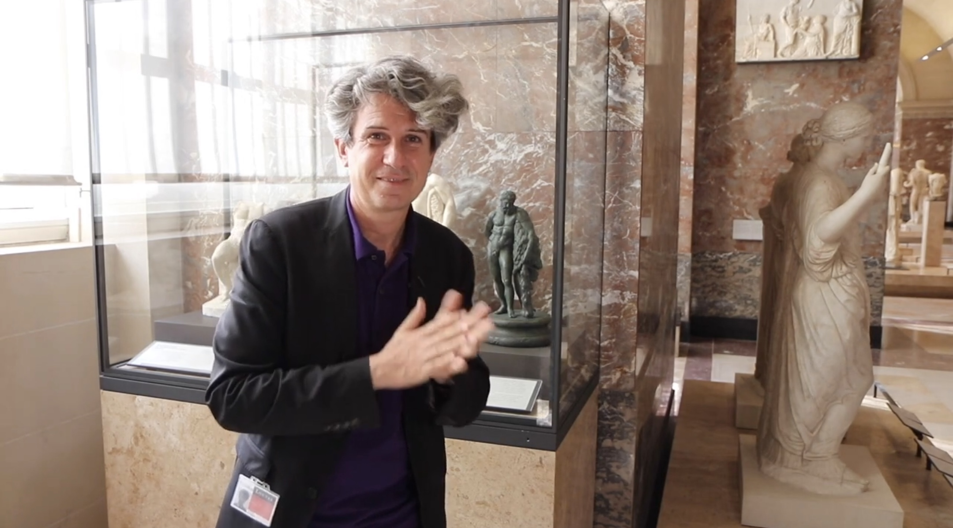
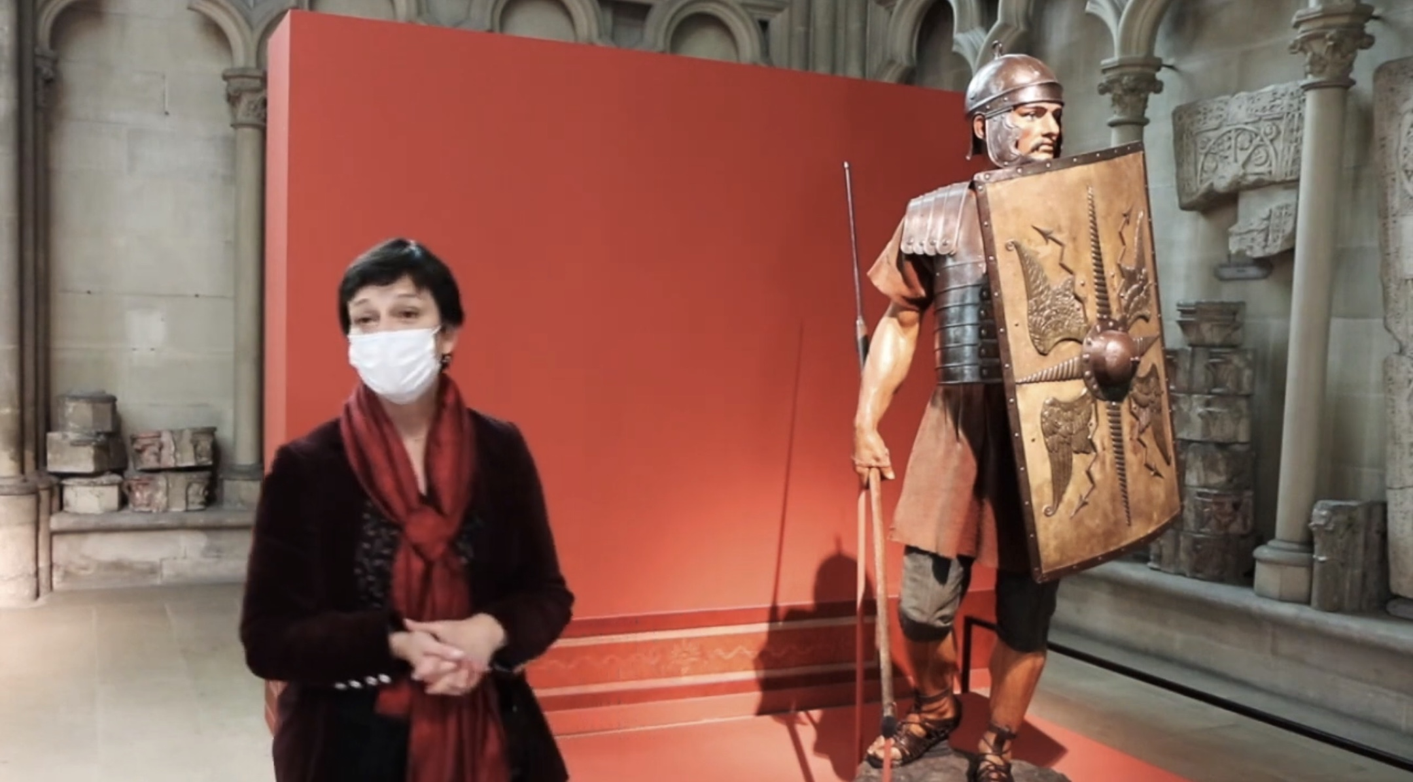
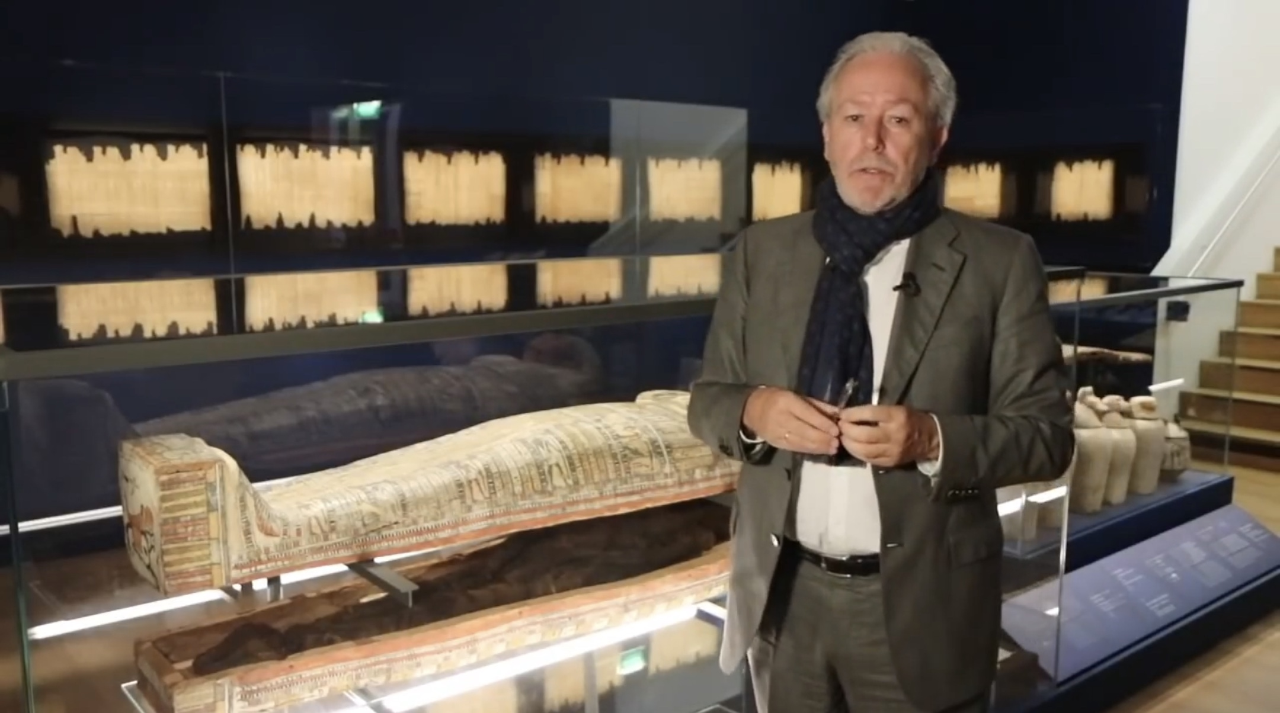
[ Dernières réalisations ]
Visites
Expositions
Dans le château de Fontainebleau confiné
Chantilly - La Fabrique de l’Extravagance
Louvre - Le Corps et l’Âme
Nuit des musées 2020 à Chantilly
Archives Nationales - La Police des Lumières
Louvre-Lens - Soleils Noirs
Web-série Grèce Antique au Louvre
MAN - L’aventure archéologique de Napoléon III
Musée Granet – Pharaon, Osiris et la Momie

Slide 4
[ Filmer une exposition ]
Donner envie aux visiteurs de venir sur place
En préparation d’une visite ou en approfondissement
Raconter une histoire
Un commissaire d’exposition disponible et motivé pour partager le résultat de son travail, éventuellement bon orateur
Préparer le tournage : interview et choix des œuvres
Soigner la qualité de l’image, de l’éclairage, du son, du montage
Valider le montage final par le commissaire avant diffusion
Susciter l’attente et l’envie
Objectif
Conditions
de réussite
Teaser

Slide 5
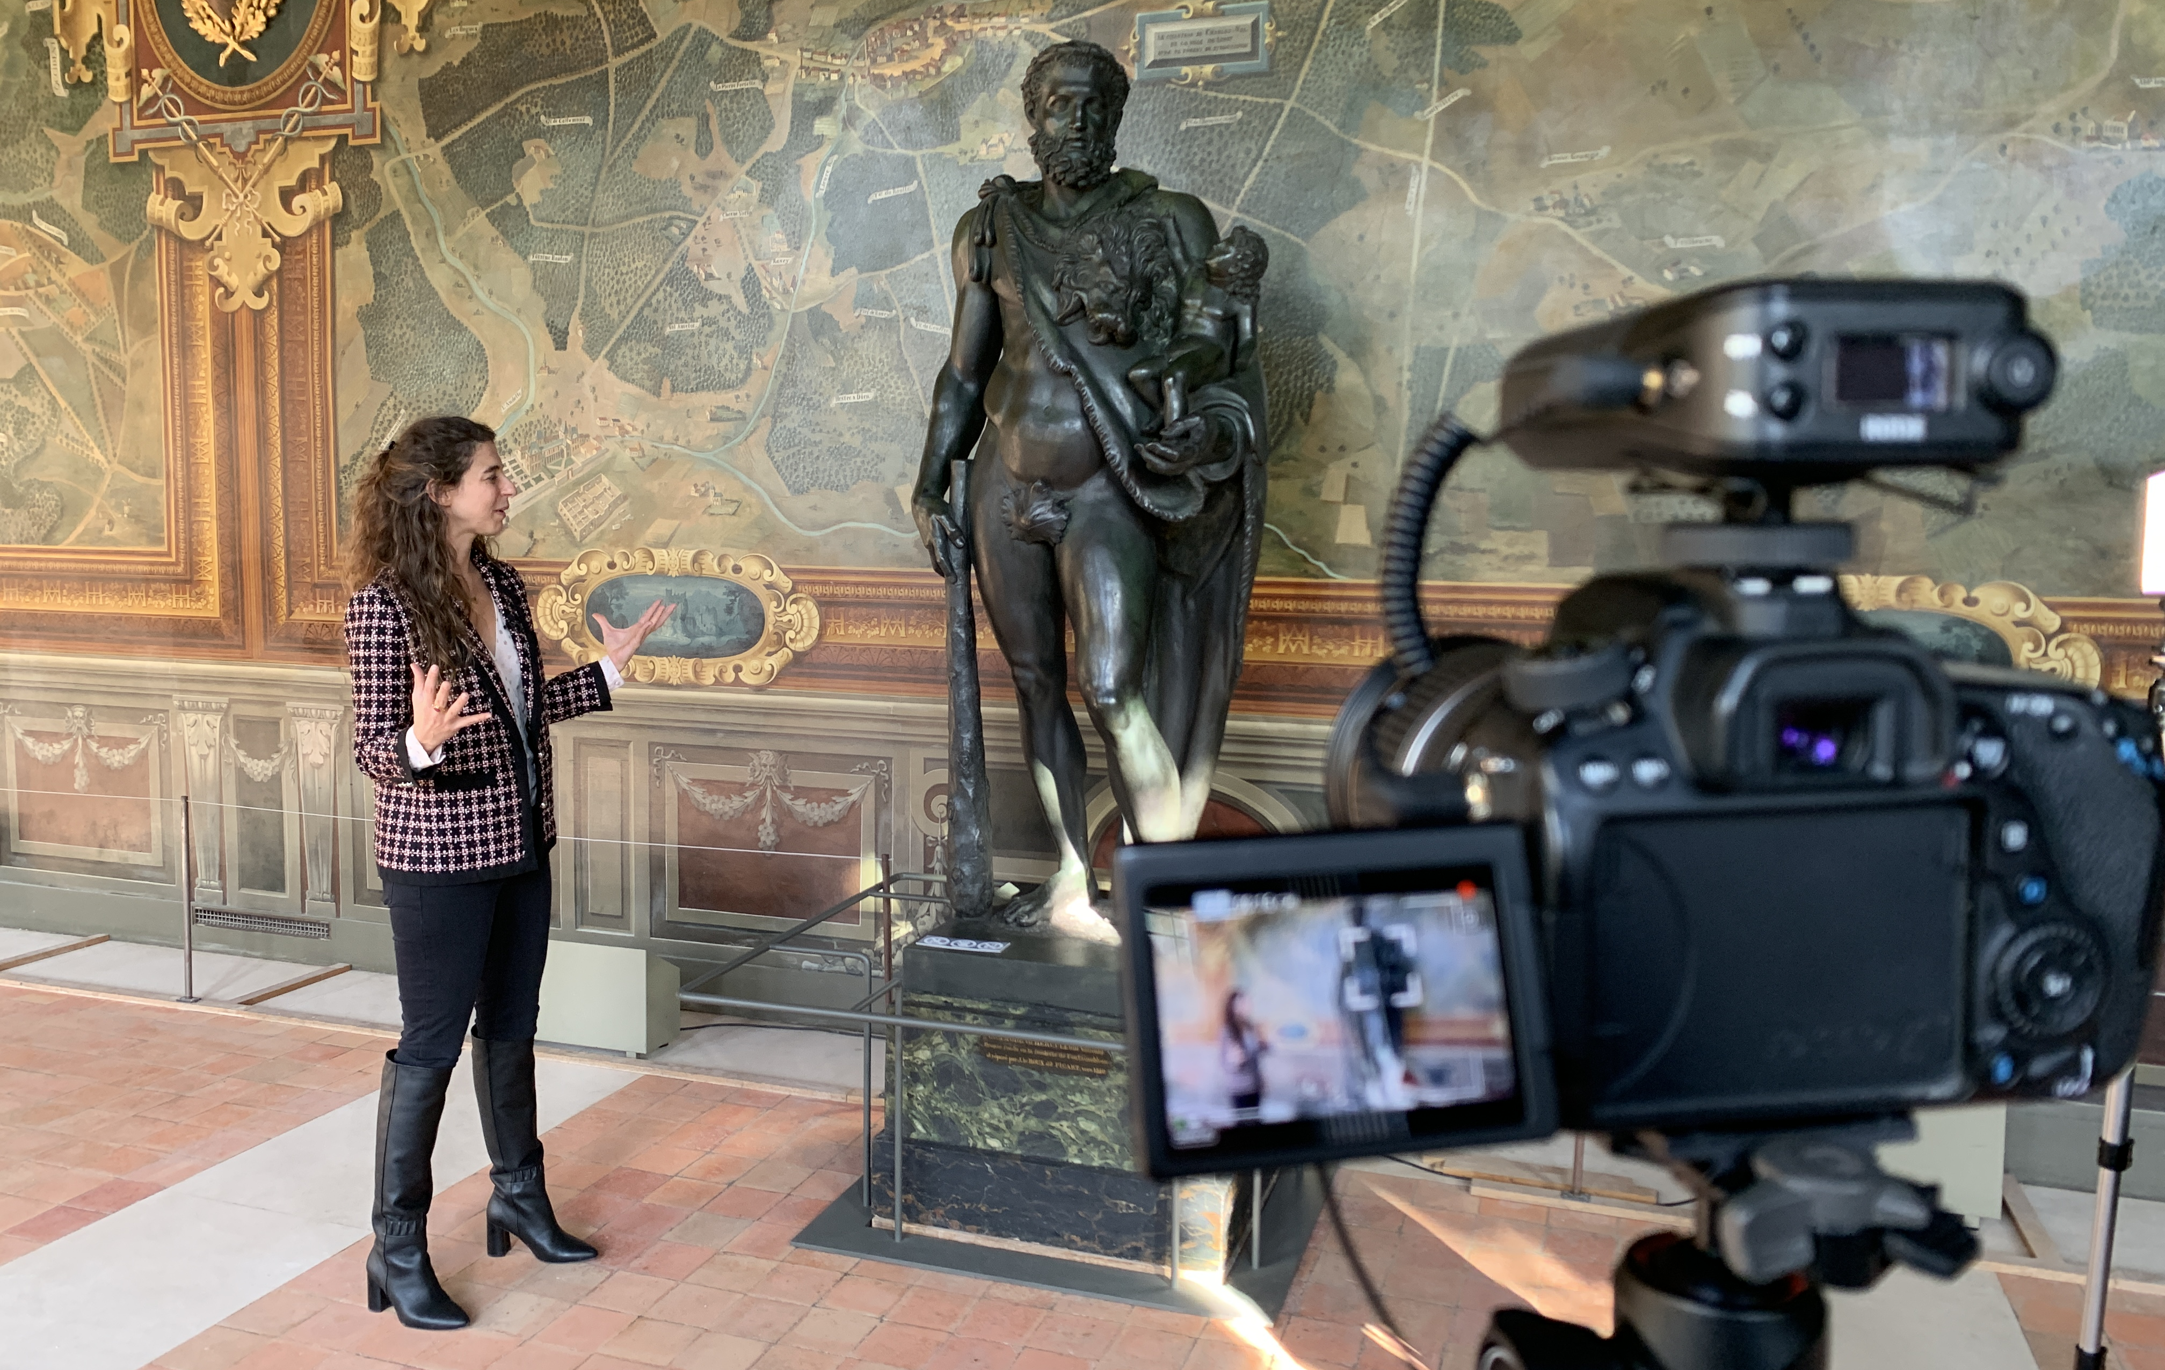
[ Diffuser les vidéos d’une exposition ]
Plusieurs formats de diffusion
  Vidéo complète
  Extraits « Chef-d'œuvre »
Multiplier les canaux
  Twitter : clips de moins de 2 min 20 s
  Instagram : clips ou vidéo complète de moins de 15 min
  Facebook : créer un événement
  YouTube : créer une première + extraits sur un chef-d’œuvre
  Site Internet : relayer la première YouTube
Formats
Canaux

Slide 6
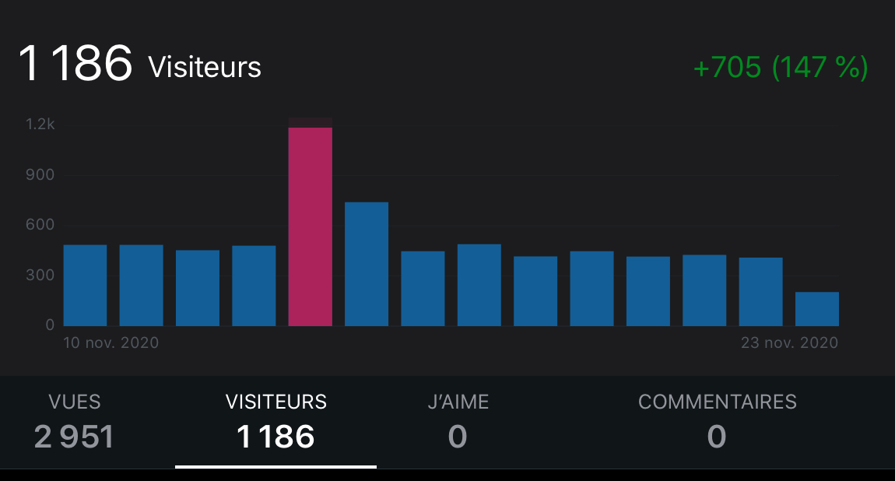
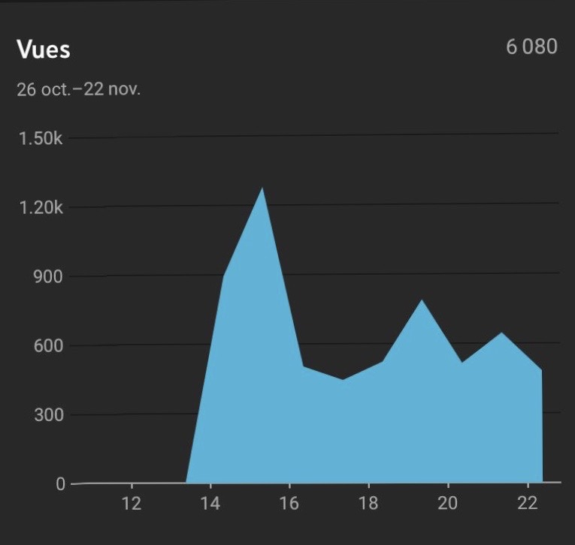
[ Partenariat Chantilly + Scribe Accroupi ]
Partage des diffusions
  sur les réseaux sociaux
  sur les site Internet
  relayées par le commissaire
Reportages réalisés à Chantilly
Le Massacre des Innocents
La Joconde nue
Raphaël à Chantilly
La Fabrique de l’Extravagance
Carmontelle
+ Nuit des Musées 2020
Partenariat
Promotion médias par le Domaine, citant Scribe Accroupi
  Visibilité médias nationaux (presse, TV)
  Traffic sur le Blog et sur la chaîne YouTube
Bénéfices

Slide 7
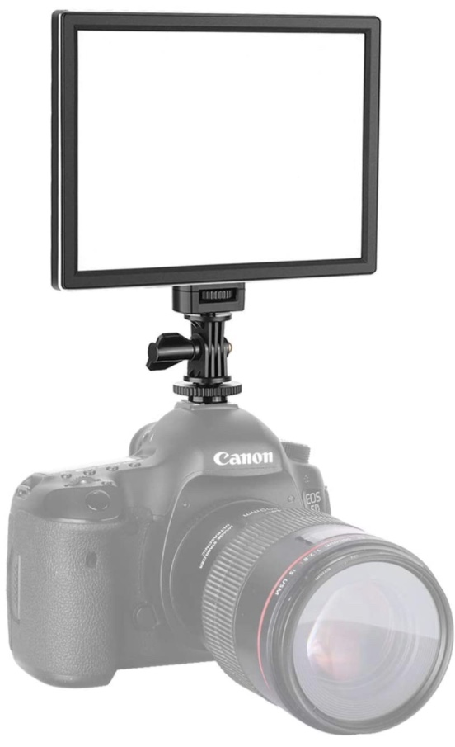
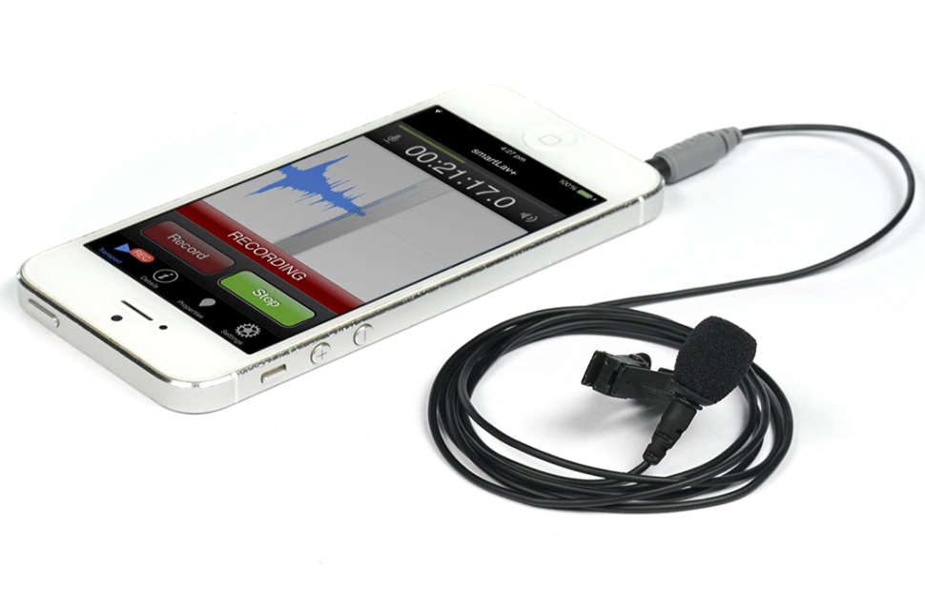
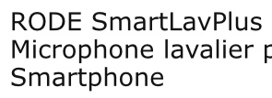
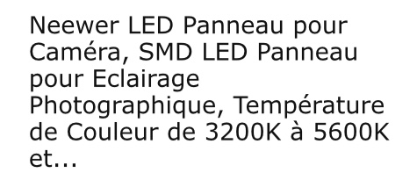
[ Fiche Technique ]
Éclairage
Son
40€
60€
+ rallonge
+ adaptateur
+ batterie

Slide 8
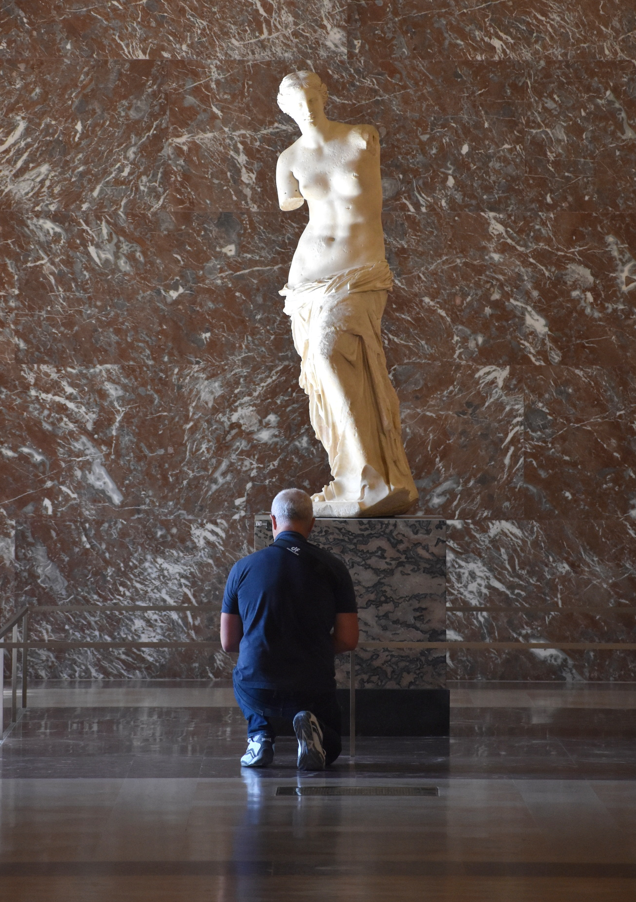
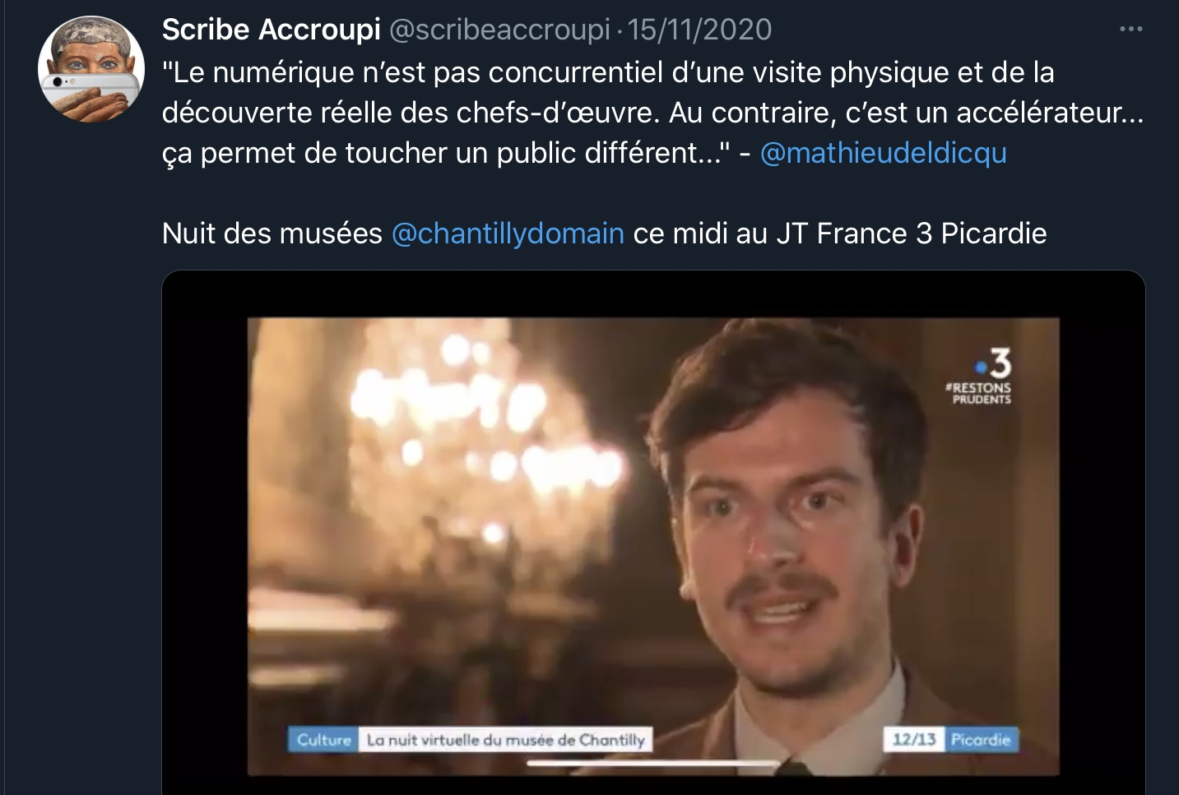
[ Mes attentes en tant que visiteur ]
Envie d’apprendre et de savoir si l’exposition vaut le coup
Pas de visite virtuelle dans des salles vides
Le direct seulement s’il y a interaction avec le public et que la technique suit.
scribeaccroupi@hotmail.com
Photographie © Nicolas Bousser / Coupe-File Art

